Slide 1
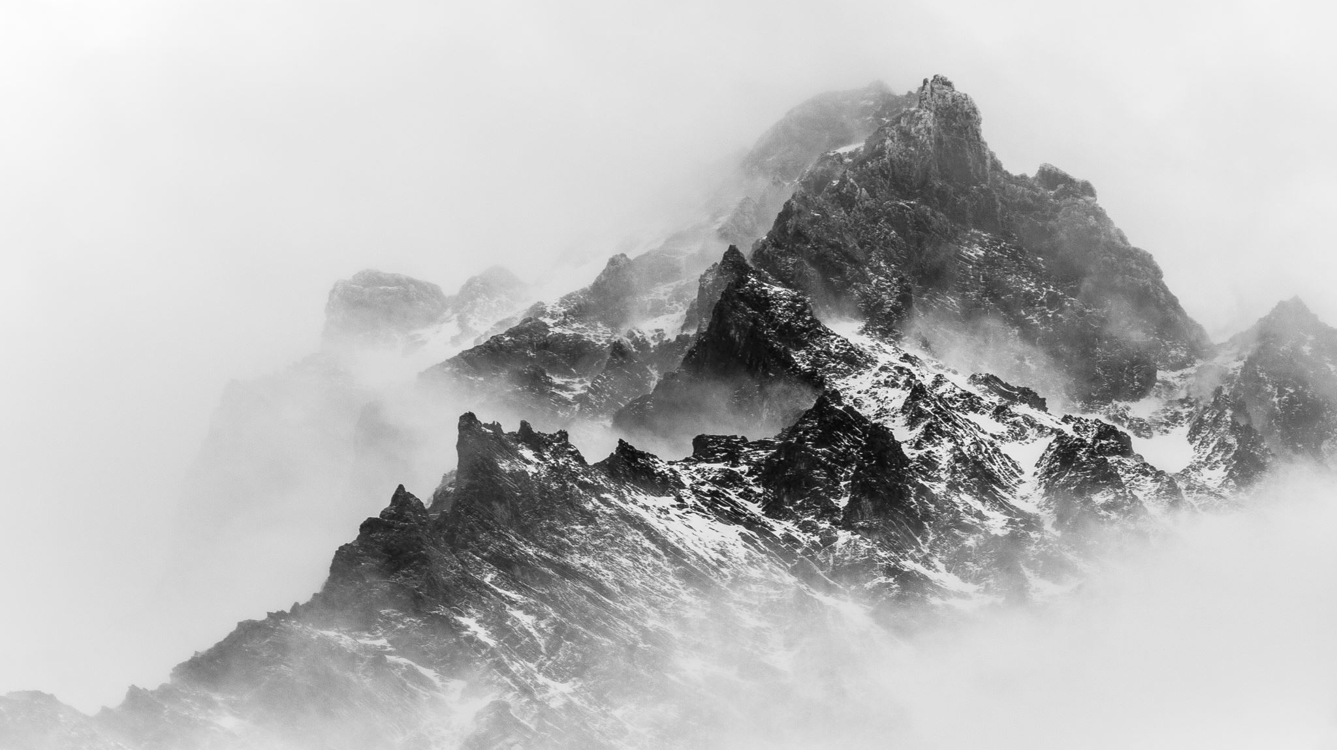
SzájhigiÉnÉs Indexek
Szabados Tímea

Slide 2
Plakkfestés nélkül alkalmazható:
I. Green-Vermillion-féle ORAL HYGIENE INDEX – Simplified (OHI-S)
Értéke két indexből tevődik össze:
- Debris (lepedék) DI
- Calculus (fogkő) CI
OHI-S = DI+CI-S (simplified) jelölés azt jelzi, hogy mindössze hat fogfelszínen határozzuk meg a lepedék- és a fogkő felrakódás mértékét:
- felső első molárisok (16 és 26) buccalis felszínén – ha ez hiányzik akkor a 17 és 27
- megfelelő alsó fogak 36 és 46 (ill. 37 és 47) lingualis felszínén
- 11 fog labialis (hiánynál 21)
- 31 fog linguális felszín (hiánynál 41)
A szondát a fog felszínével párhuzamosan végighúzva a plakkban látható a karcnyom.
A fogkövön az érdességet tapintjuk.

Slide 3
Következő súlyossági fokok szerint értékelünk:
Orál Debris Index (DI-S)
0- nincs lepedék
1- a fog gingivális harmadát vagy annál kisebb területet lepedék fed
2- lepedék borítja a fogfelszín egy-, de kevesebb mint kétharmadát
3- lepedék található a fogfelszín több mint kétharmadán

Slide 4
Calculus Index (CI)
0- nincs fogkő a gingivális harmadban
1- a fogéval közel azonos színű supragingivális fogkő a gingivális harmadban, vagy annál kisebb felszínen
2- a fog felszínének kétharmadát supragingivális fogkő fedi vagy elszórtan sötétebb színű subgingivális fogkövek
3- a fog felszínének kétharmadát supragingivális fogkő borítja vagy összefüggő, subgingiválisan elhelyezkedő fogkőréteg

Slide 5
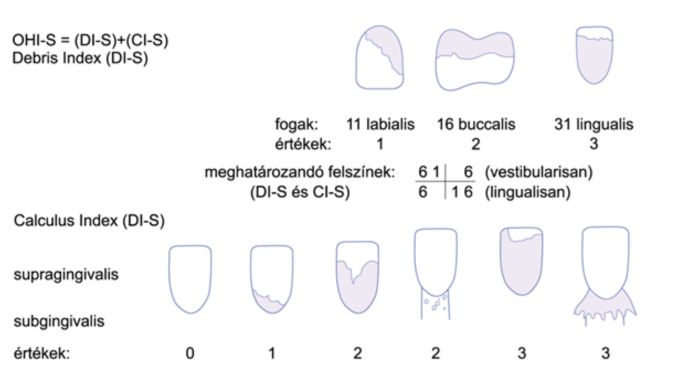
Értékelés:
Mindkét indexnél számtani átlagot számítunk, majd a két indexértéket összeadva megkapjuk az OHI-S számot.
Maximális DI index =3
Maximális CI index = 3
Tehát az OHI-S max=6

Slide 6
II. Silness-Löe-féle plakkindex (PI)
Az index annak a plakknak a vastagságát értékeli a gingivális harmadban, amely direkt kontaktusban van az ínnyel.
Az index felvételekor minden fogon négy felszínt értékelünk, ennek átlaga ad a fogra jellemző higiénés számértéket, amelyeknek a számtani átlaga az egyéni Silness-Löe-érték.
Az index értékeiből (mivel csak a plakk mennyiségi változásait vizsgálja) következtetés csak a gingivitis súlyosságáról vonható le, indirekt módon.

Slide 7
Silness-Löe-féle plakkindex (PI)
Értékelés:
0- nincs plakk a vizsgált gingivális harmadban
1- a gingivális harmadban igen vékony, filmszerű lepedék, amelyet csak szondával, karcolással lehet kimutatni
2- a gingivális harmadban v. sulcusban szabad szemmel látható plakk
3- szabad szemmel jól látható, vastag plakk fedi a fognyakat és a gingivális sulcust

Slide 8
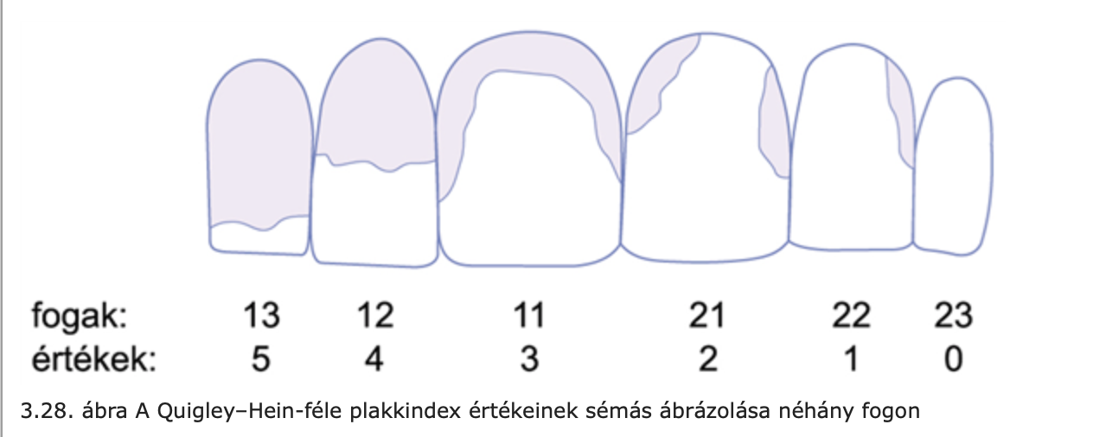
Plakkfestés után alkalmazható indexek
I. Quigley-Hein-féle plakkindex
A fogfelszín gingivális harmadában lévő plakkra fordít nagyobb figyelmet. A plakkfestést követően a megfestett buccalis és oralis felszíneket vizsgálja - frontfogakon
0= nincs plakk
1= szétszórt, kis plakkfoltocskák a fognyakon (az ínyszél mentén)
2= vékony, (max.1mm), szalagszerűen elhelyezkedő plakk a fognyaki területen
3= összefügő plakkréteg, amely szélesebb, de nem éri éri el a fogfelszín egyharmadát
4= összefüggő plakk a második koronaharmadban (plakk határ a középső harmadban)
5= összefüggő plakk a harmadik koronaharmadban (több mint kétharmada plakk)

Slide 9
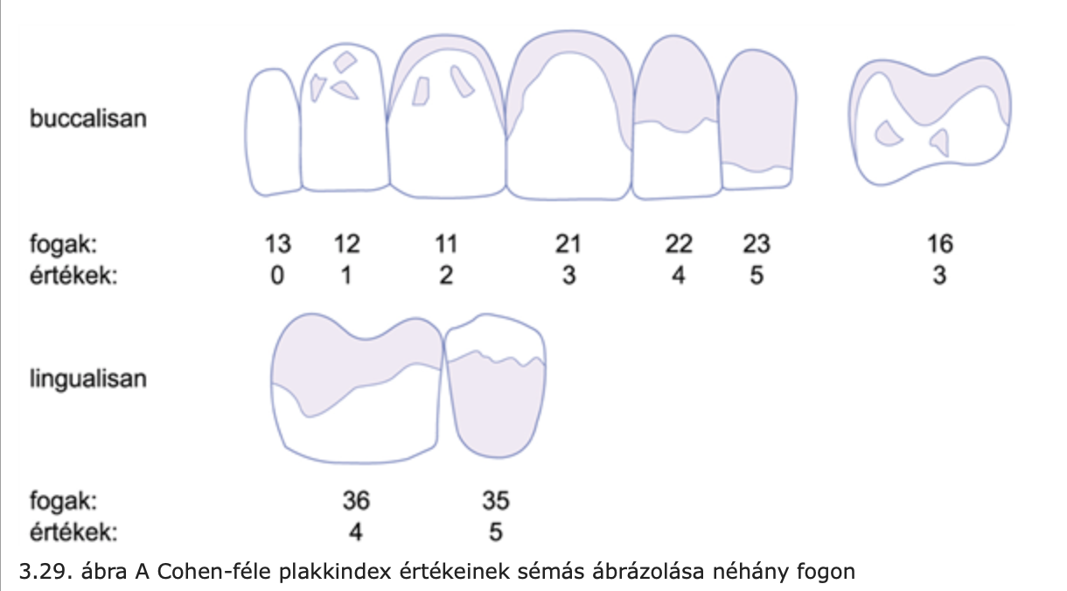
II. Cohen-féle plakkindex
Az előző index módosítása. Minden fog buccalis és oralis felszínét vizsgálja.
0= nincs plakk
1= vékony plakk fedi a mesioapproximális vagy a distoapproximális felszínt
2= keskeny plakk fedi mindkét, az 1. pontban említett felszínt
3= a kétoldali plakk már összefügg, de még nem éri el a fogfelszín egyharmadát
4= plakk fedi a több, mint egyharmad fogfelszínt, de még nem éri el a kétharmadot
5= összfüggő plakk fedi több, mint kétharmad fogfelszínt

Slide 10
Parodontológiában használatos indexek
Megkülönböztetünk gingivális, parodontális és a parodontális kezelés szükségességét (treatment needs) vizsgáló indexeket.
A gingivális indexek csupán az ínyszél aktuális állapotáról adnak felvilágosítást. Ezen belül ismerünk gingivitis indexeket és ínyrecessziós indexeket.
A parodontális indexek bizonyos szempontok szerint mérik a fogágyban aktuálisan zajló gyulladás fokát és a szövetpusztulás mértékét. Ezeket nevezhetjük irreverzíbilis indexeknek is, mivel a fogágy irreverzíbilis károsodását is mérik.
A kezelés szükségességét értékelő indexek pedig azt a célt szolgálják, hogy egy adott populációból kiszűrjük azokat az egyéneket, akik már speciális parodontális kezelésre szorulnak.

Slide 11
1. Gingivális index
LÖE-SILNESS-féle Ínyvérzési index
/plakkfestés nélküli/
Az ínyszél színe, a szövetek konzisztenciája és az ínyszél vérzékenysége alapján értékeli az íny állapotát.
Minden fog négy felszínén – vestibularisan, oralisan, mesialisan és distalisan – vizsgáljuk az íny állapotát.
A négy érték átlagából kapjuk az adott fogra jellemző indexértéket, és ezek számtani átlaga adja a gingivális indexet.
Értékek:
0 – Az íny ép. gyulladásos jel nincs, színeltérés nincs, vérzés nincs
1 – Enyhe gyulladás, kisfokú színváltozás, enyhe oedéma, vérzés nincs
2 – Közepes gyulladás, erythema, duzzanat, szondázásra vérzés
3 – Súlyos gyulladás, sötétvörös íny, nagyfokú oedema, spontán vérzés, ulceratio

Slide 12
Bleeding on probing, BOP (Ainamo és Bay, 1975)
Lényegében a GI-index 2-es értékét véve alapul,
minden fog négy felszínén, a buccalis, lingualis és két approximális felszínén vizsgáljuk, hogy a sulcus gyenge szondázása után vérzés váltható-e ki, vagy sem.
Az ínygyulladás súlyosságát a vérző felszínek összes felszínhez viszonyított százalékos arányában fejezzük ki.
Mivel 28 fog négy-négy felszínét kell vizsgálnunk, az index felvétele időigényes, és nagy populációvizsgálatokban kevésbé használjuk.
A klinikai gyakorlatban azonban az egyik leggyakrabban alkalmazott gingivitis- index.
Az index objektíven értékeli a vérző gingivális egységek arányát.
A vizsgálat eredménye azonban az íny állapotán túl a szondázási technikától, a szondázási erőtől és az alkalmazott parodontális szonda minőségétől is függ

Slide 13
2. Parodontális indexek
A parodontális indexek a leíró parodontális epidemiológiai vizsgálatok hőskorában, az 50-es és 60-as években születtek.
Az indexeknek ma már inkább csak történeti jelentőségük van, mert nincs egyetlen olyan parodontális index sem, amely képes lenne egyszerre leírni a gyulladás súlyosságát, a folyamat aktivitását és a szövetpusztulás mértékét.
Ma a destruktív parodontitis súlyossági fokát a tasakmélység és tapadásveszteség pontos, milliméterekben megadott mérésével regisztráljuk.

Slide 14
Russell – PERIODONTAL INDEX (PI)
Minden fog körül négy helyen vizsgálja az íny és a fogágy állapotát.
Kritériumok:
0-teljesen ép ínyű és parodontiumú fog
1-enyhe ínygyulladás, mely nem terjed ki a fog körüli teljes gingivalis egységre
2-gingivitis a fog körül, de még nem indult el a tasakképződés
6-gingivitis és tasakképződés horizontális csontpusztulás következtében. A fog rágóképessége megtartott.
8-nagyfokú horizontális vagy verticalis csontpusztulással kísért tasakképződés, mely már a rágóképesség csökkenését vonja maga után
Az indexből számított átlagértékek az egyén, ill. a vizsgált populáció parodontális státusának súlyosságát jelöli.

Slide 15
3. PARODONTÁLIS KEZELÉS SZÜKSÉGESSÉGÉT (treatment needs) VIZSGÁLÓ INDEX
Felvilágosítást ad arról,
- hogy az adott egyén kezelésében elegendő-e a szájhigiénikus
- vagy általános fogorvos bevonása,
- vagy speciális parodontális kezelésre van-e szükség.

Slide 16
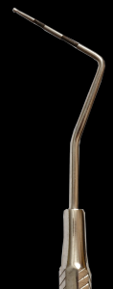

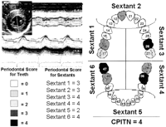
1. CPITN Index (Community Periodontal Index of Treatment Needs)
Az index mérése WHO parodontális szondával történik. A szonda 0,5 mm átmérőjű kis gömbben végződik, és egy fekete jelzés található rajta 3,5 mm és 5,5 mm között.
A szondázáskor kifejtett nyomás nem lehet több mint 20-25 g.
A fogazatot sextánsonként vizsgáljuk.
A két moláris és a praemolárisok alkotnak egy szextanst, a frontfogak (szemfogtól szemfogig) egy következő szextánst. Egy szextánsban legalább két funkcióképes fognak kell lennie (destruált és III. Fokban mobilis fogak nem vesznek részt a vizsgálatban), ha csak egy van azt szomszédos szextánshoz soroljuk.
20 éves kor alatt 6 fog vizsgálata kielégítő: 16, 11, 26, 36, 31, 46.
20 éves kortól az összes fogat vizsgálja.

Slide 17
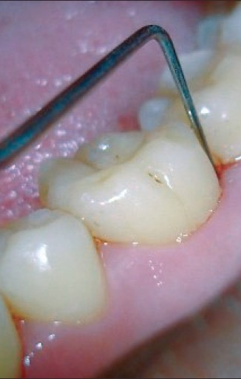
Minden szextáns esetében csak a legmagasabb kódot rögzítjük. Magasabb kódérték esetén mindig el kell végezni az alacsonyabb kódértékhez tartozó kezeléseket.

Slide 18
CPITN Index értékelése:
Kódérték (CPI) Szükséges kezelés (TN)
0 Egészséges
1 Szondázásra vérzés Szájhigiénés instrukciók
2 Supra és/vagy subgingivális II. Depurálás (plakk retenciós
fogkő, plakk retenciós tényezők. tényezők eliminálása) + I
Nincs 3 mm-nél mélyebb tasak
3 Sekély tasakok (4-5mm) I+II
4 Mélyebb tasakok (6 mm-től) III. Komplex kezelés (mély depurálás,
curettage, műtét stb) Specialista. +II+ I

Slide 19
2. PSR Index (Periodontal Screening and Recording)
CPITN index egyszerűsítése
A fogsort 6 szextánsra (jobb, középső és bal maxillaris és jobb, középső és bal mandibularis) osztjuk.
WHO parodontalis szondával végezzük.
Minden szextansban csak a legmélyebb tasakmélységet jegyezzük fel PSR Index adatlapra.
A fogak parodontális státuszát a tasakmélység, az ínyvérzés, a fogkő mennyisége és a plakkretenciót elősegítő tényezők alapján értékeljük.

Slide 20
PSR Index értékelése
0-nincs tasak, nincs fogkő, elálló tömés vagy koronaszél, nincs vérzés szondázásra
1-a szonda színnel jelölt része egyik fog mellett sem tűnik el (3,5-5,5 mm). Nincs fogkő és egyéb plakkretenciós tényező. Ellátás: professzionális szájhigiénés beavatkozás (szupra-, szubgingivális plakkeltávolítás)
2-a szonda színnel jelölt része egyik fog mellett sem tűnik el, szupra-, szubgingivális fogkő észlelhető vagy egyéb plakkretenciós tényező. Vérzés szondázásra. Ellátás: szájhigiénés instrukció, fogorvosi kezelés depurálás, elálló tömések, koronaszélek korrekciója.
3-a szonda színnel jelölt része részben eltűnik a gingivalis sulcusban – a legmélyebb tasak több mint 3,5 mm – Parodontális kezelés
4-szonda színnel jelölt része teljesen eltűnik– a legmélyebb tasak több mint 5,5 mm – Parodontális kezelés

Slide 21
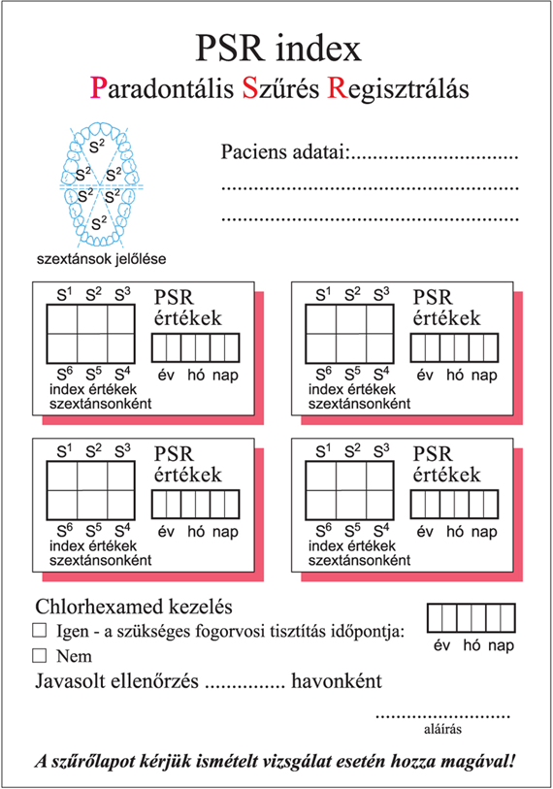

Slide 22
Hagyományos parodontális klinikai diagnosztikai módszerek
A klinikai gyakorlatban még ma is a hagyományos klinikai és radiológiai diagnosztikai módszerek alapján állítjuk fel a parodontális diagnózist.
A diagnosztikus módszerek egyik csoportja a gyulladás fokának, másik csoportja pedig a gyulladás következtében kialakult szövetpusztulás mértékének megítélését célozza (Gera szerk.,2005).

Slide 23
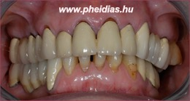
A plakk ellenes kezelés során nem arra kell törekednünk, hogy a plakkot teljesen eltávolítsuk és a környezetet „sterillé“ tegyük. A plakk mennyiségét és ökológiai egyensúlyát kell olyan küszöbértékek alá vinni, mely már nem okoz az adott egyén számára ínygyulladást vagy fogágygyulladást.
Mivel az egyéni rezisztencia különböző, ezért jelentős egyéni különbségek vannak abban, hogy az egyes emberek milyen összetételű és mennyiségű dentális plakkot képesek elviselni gyulladásos tünetek nélkül.
Ezt az egyensúlyt meghatározzák a szervezet nem specifikus és specifikus védelmét biztosító rendszerek (macrophagok, leukocyták, celluláris és humorális immunitás) és a lokális faktorok közötti viszony.
Lokális tényezők:
- plakk képződést elősegítő, mechanikai fogtisztítást akadályozó faktorok:
ez lehet természetes pl torlódott fogak,
mesterséges pl elálló szélű korona.

